Slide 1

Trường Tiểu học Đa Phúc
Chào mừng thầy cô và các em học sinh
đến với tiết Tiếng Việt – Lớp 3A2
Giáo viên: Nguyễn Hồng Nhung

Slide 2







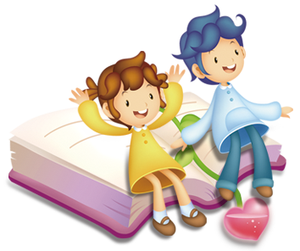


Slide 3

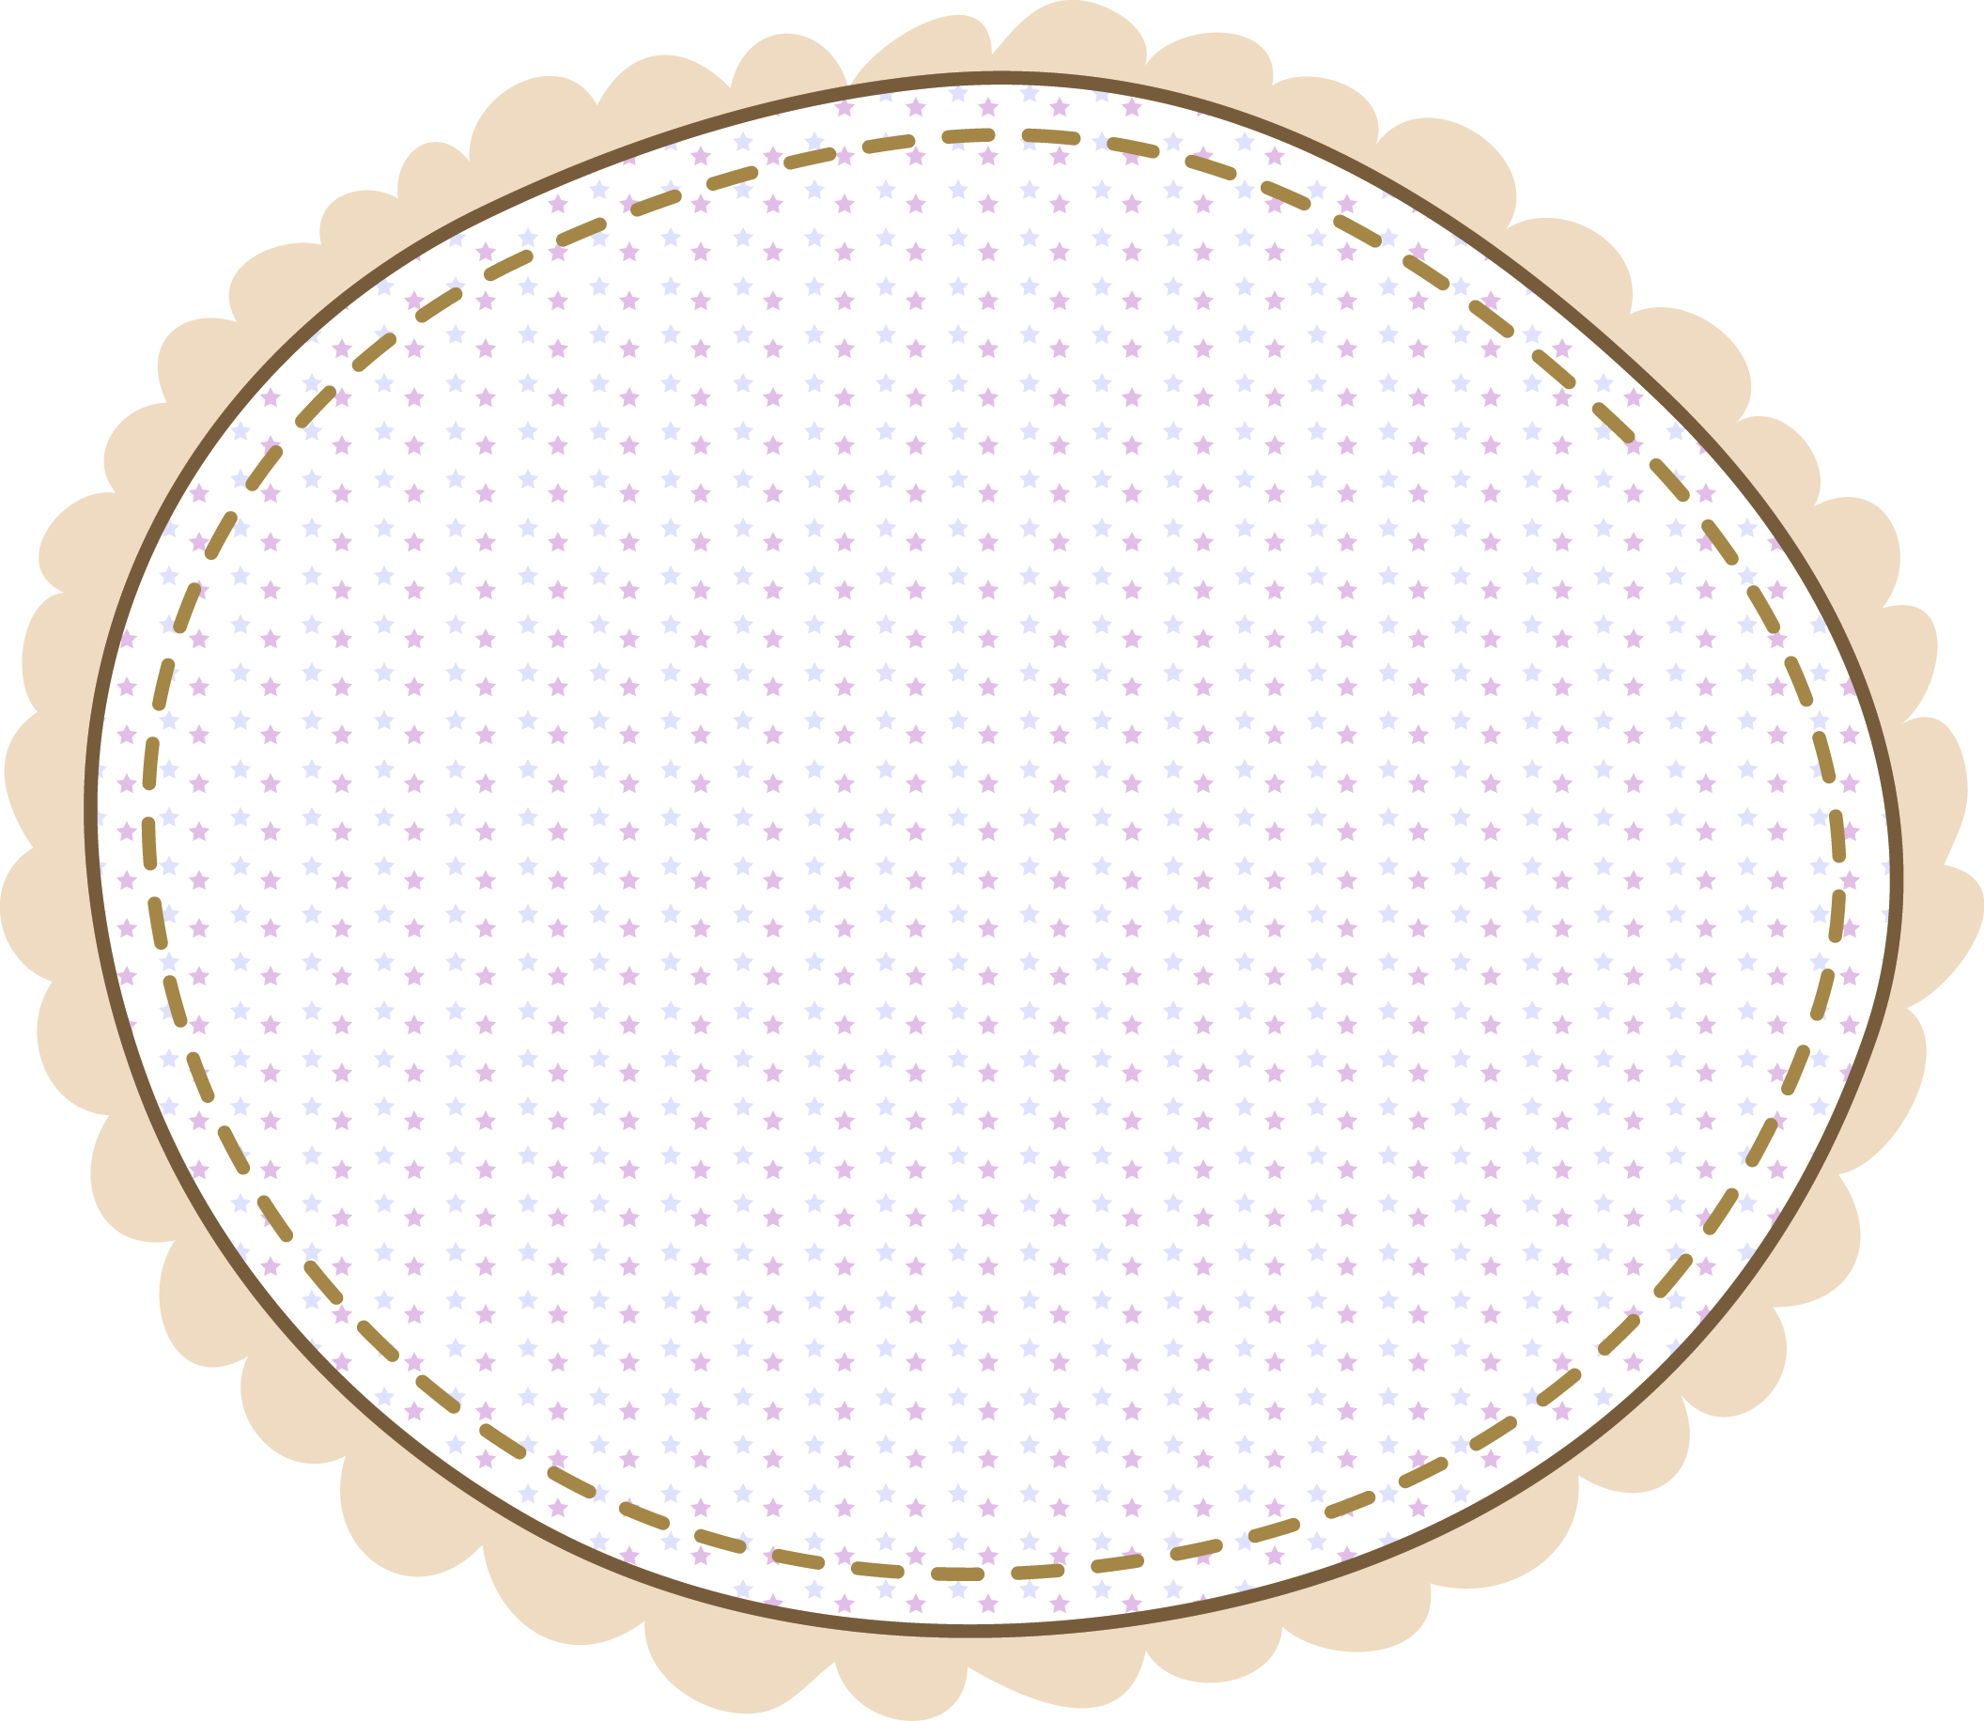


Tìm đọc sách báo viết về hành tinh xanh của chúng ta.

Slide 4

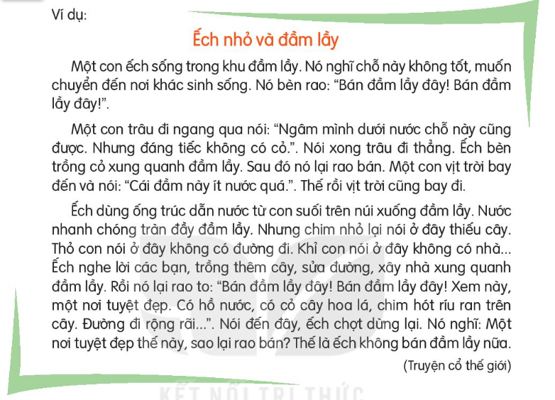

Slide 5


Slide 6
